Slide 1

Sitios web, hosting, dominios
Relevancia en Chiapas
I.S.C. Héctor A. Bautista Flores
4 de Marzo de 2011

Slide 2
Página web
Una página web es un documento electrónico adaptado para la World Wide Web que generalmente forma parte de un sitio web. Su principal característica son los hipervínculos de una página, siendo esto el fundamento de la WWW.
Sitio web
Un sitio web es una colección de páginas web relacionadas y comunes a un dominio de Internet o subdominio en la World Wide Web en Internet.
Una página web es un documento HTML/XHTML accesible generalmente mediante el protocolo HTTP de Internet.
Todos los sitios web públicamente accesibles constituyen una gigantesca World Wide Web de información (un gigantesco entramado de recursos de alcance mundial).

Slide 3
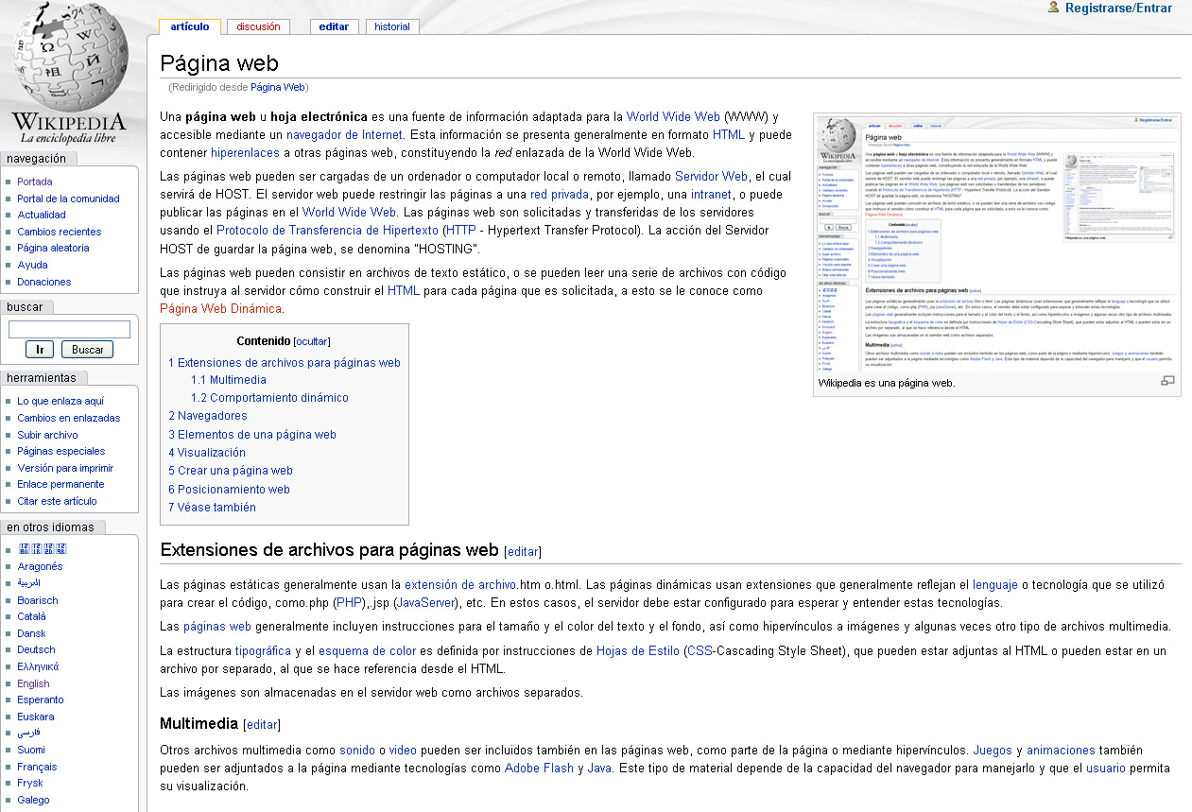

Slide 4

Internet
Internet es un conjunto descentralizado de redes de comunicación interconectadas que utilizan la familia de protocolos TCP/IP, garantizando que las redes físicas heterogéneas que la componen funcionen como una red lógica única, de alcance mundial. Sus orígenes se remontan a 1969, cuando se estableció la primera conexión de computadoras, conocida como ARPANET, entre tres universidades en California y una en Utah, Estados Unidos.
Uno de los servicios que más éxito ha tenido en Internet ha sido la World Wide Web (WWW, o "la Web"), hasta tal punto que es habitual la confusión entre ambos términos. La WWW es un conjunto de protocolos que permite, de forma sencilla, la consulta remota de archivos de hipertexto. Ésta fue un desarrollo posterior (1990) y utiliza Internet como medio de transmisión.

Slide 5

Mapa parcial de Internet basado en la información obtenida del sitio opte.org en 2005.
Cada línea entre dos nodos representa el enlace entre dos direcciones IP y su longitud es proporcional al retardo entre estos.

Slide 6


Dominio de Internet
Un dominio de Internet es una red de identificación asociada a un grupo de dispositivos o equipos conectados a la red Internet.
El propósito principal de los nombres de dominio en Internet y del sistema de nombres de dominio (DNS), es traducir las direcciones IP de cada nodo activo en la red, a términos memorizables y fáciles de encontrar. Esta abstracción hace posible que cualquier servicio (de red) pueda moverse de un lugar geográfico a otro en la red Internet, aun cuando el cambio implique que tendrá una dirección IP diferente.
Sin la ayuda del sistema de nombres de dominio, los usuarios de Internet tendrían que acceder a cada servicio web utilizando la dirección IP del nodo (por ejemplo, sería necesario utilizar http://192.0.32.10 en vez de http://example.com).

Slide 7
Ejemplos de nombres de dominio
* .es, para servicios de España
* .eu, la región de Europa
* .cr, para servicios de Costa Rica
* .ru, para servicios de Rusia
* .fr, para servicios de Francia
* .do, para servicios de República Dominicana
* .hn, para servicios de Honduras
* .mx, para servicios de México
* .sv, para servicios de El Salvador
* .cl, para servicios de Chile
* .co, para servicios de Colombia
* .cn, para servicios de China
* .ar, para servicios de Argentina
* .bo, para servicios de Bolivia
* .ec, para servicios de Ecuador
* .py, para servicios de Paraguay
* .pe, para páginas de Perú
* .uy, para servicios de Uruguay
* .ve, para servicios de Venezuela
* .edu, para servicios de Educación
* .gov y .gob, para Gobierno y Entidades Públicas
* .info, para Información
* .int, para Entidades Internacionales, organizaciones como la ONU
* .jobs, para Departamentos de empleo y recursos humanos en empresas

Slide 8


Alojamiento web
El alojamiento web (en inglés web hosting) es el servicio que provee a los usuarios de Internet un sistema para poder almacenar información, imágenes, vídeo, o cualquier contenido accesible vía web. Es una analogía de "hospedaje o alojamiento en hoteles o habitaciones" donde uno ocupa un lugar específico, en este caso la analogía alojamiento web o alojamiento de páginas web, se refiere al lugar que ocupa una página web, sitio web, sistema, correo electrónico, archivos etc. en internet o más específicamente en un servidor que por lo general hospeda varias aplicaciones o páginas web.
Las compañías que proporcionan espacio de un servidor a sus clientes se suelen denominar con el término en inglés web host.

Slide 9
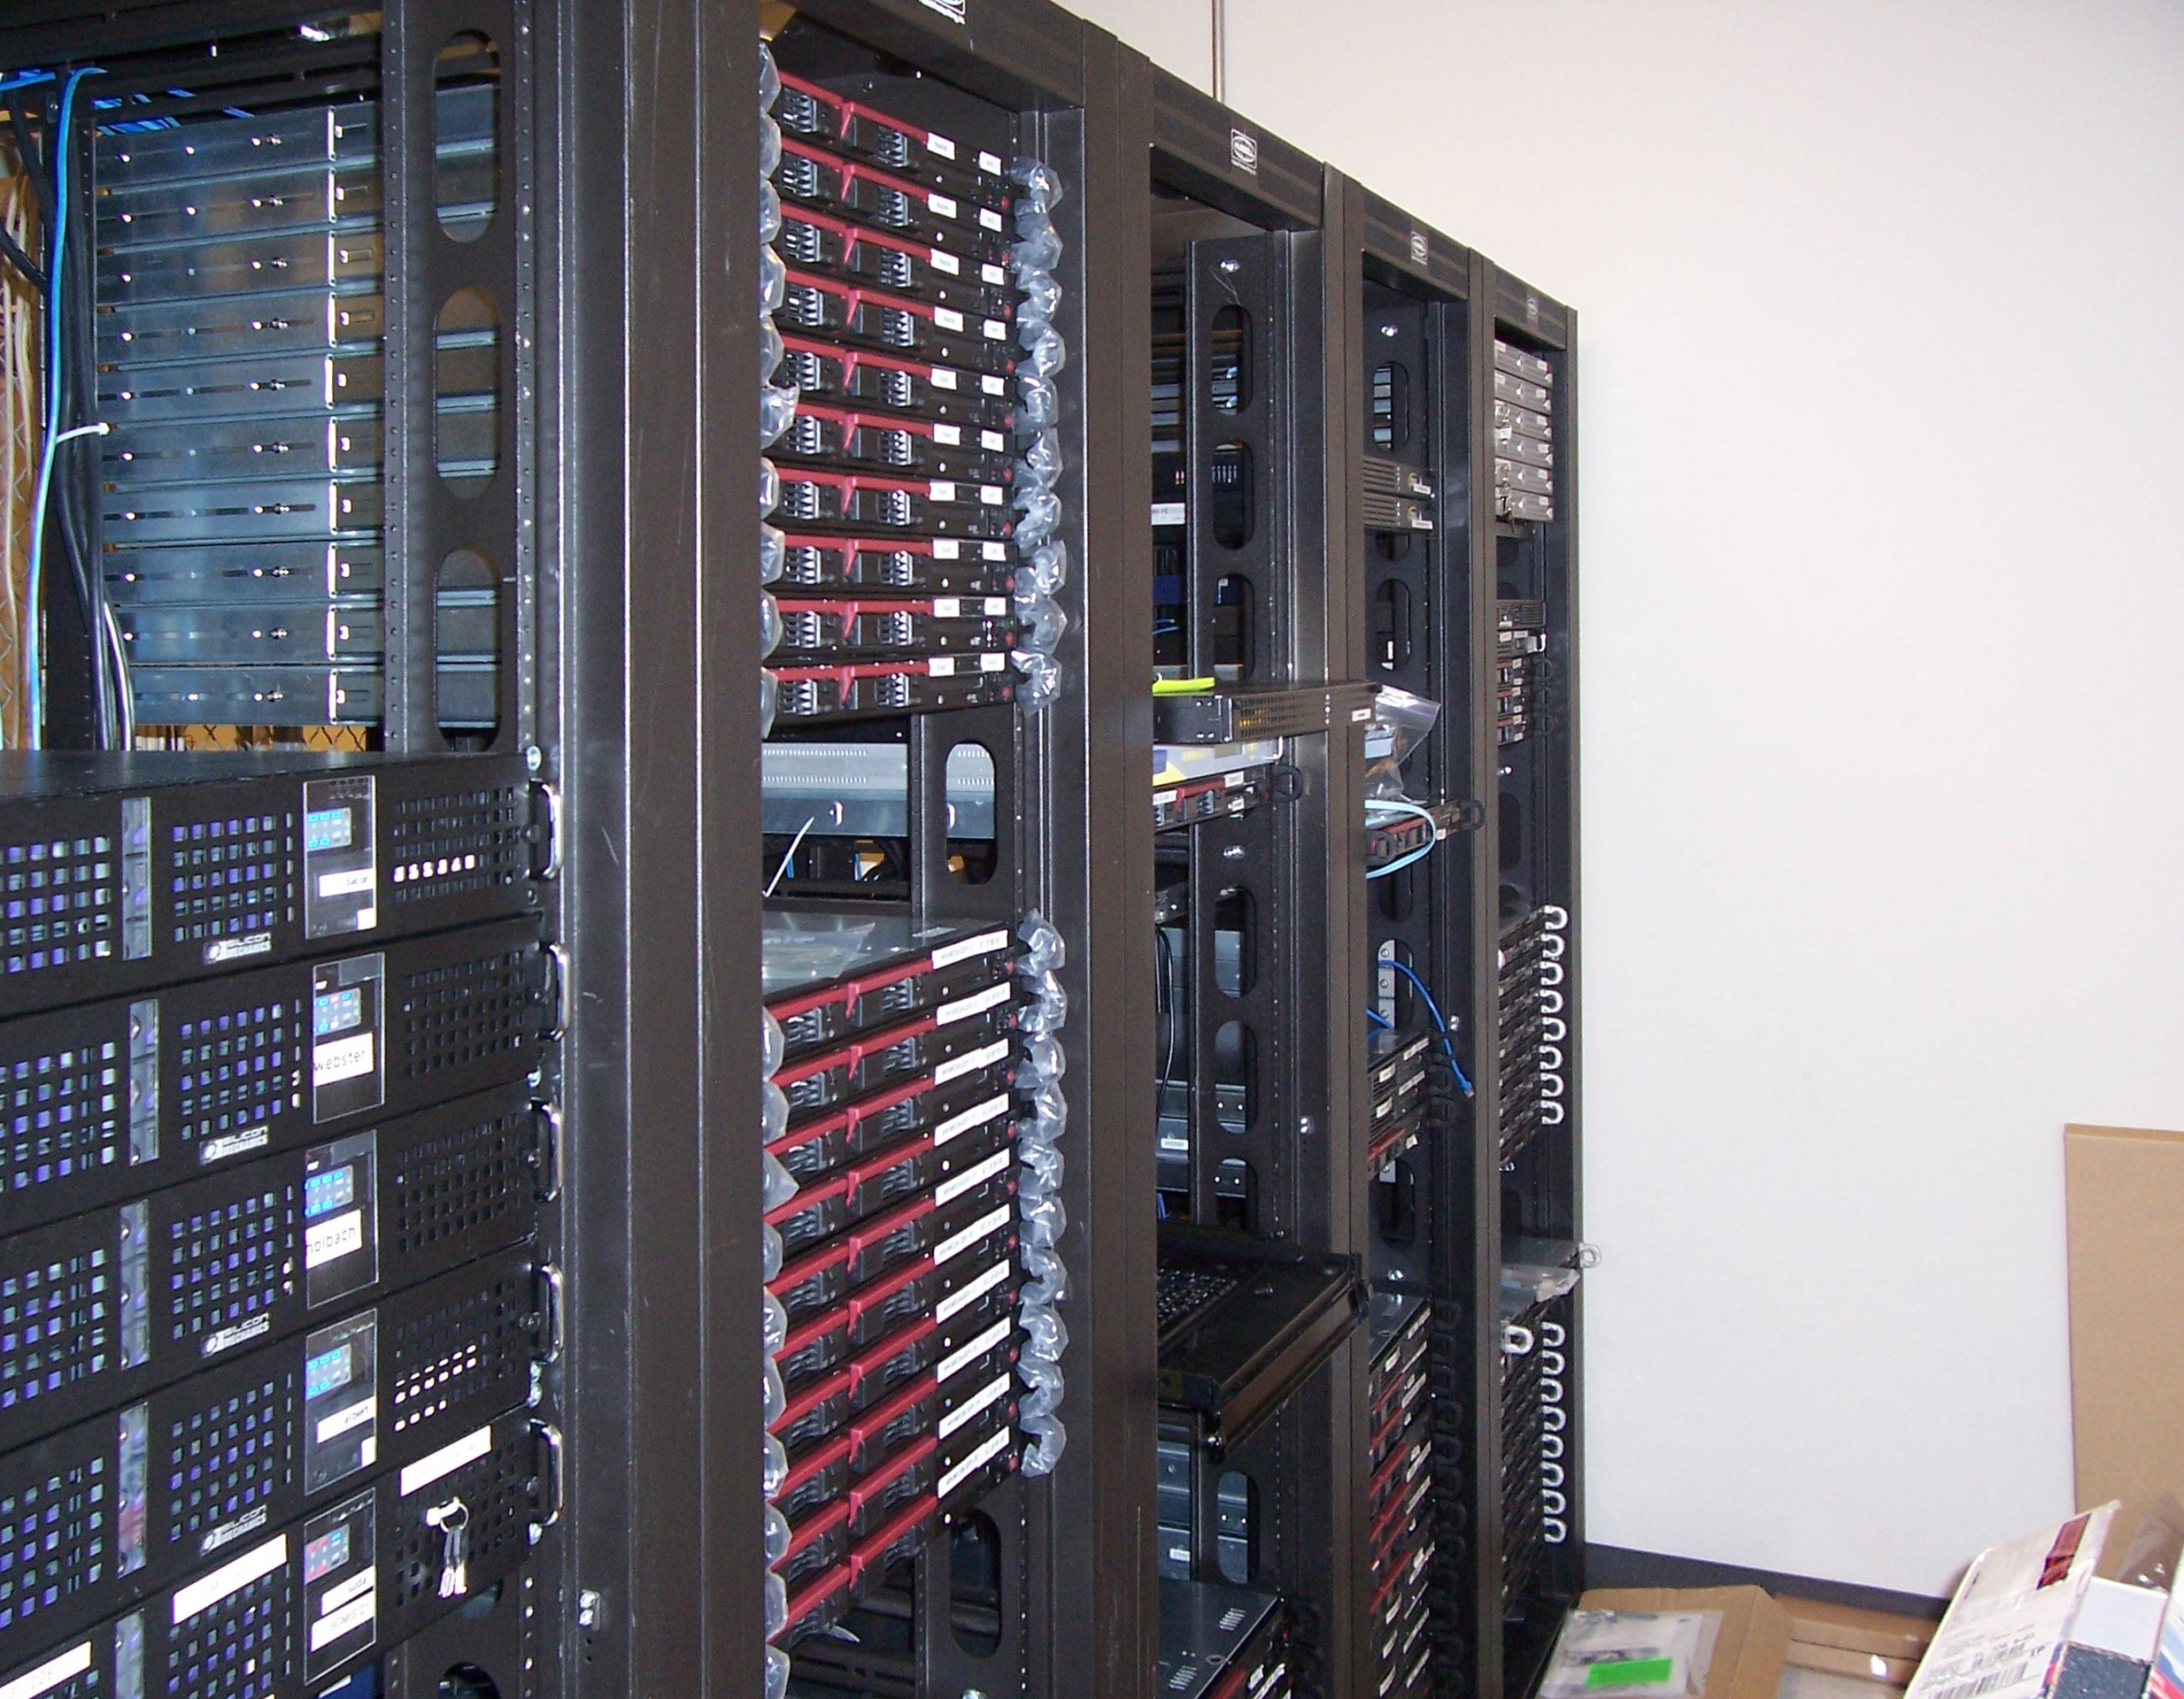

Tipos de alojamiento web en Internet
  gratuito
  compartido
  de imágenes
  revendedor (reseller)
  Servidores virtuales (VPS, Virtual Private Server)
  Servidores dedicados
  Colocación (housing)
  Alojamiento web en la nube (cloud hosting)

Slide 10
World Wide Web Consortium
El World Wide Web Consortium, abreviado W3C, es un consorcio internacional que produce recomendaciones para la World Wide Web. Está dirigida por Tim Berners-Lee, el creador original de URL (Uniform Resource Locator, Localizador Uniforme de Recursos), HTTP (HyperText Transfer Protocol, Protocolo de Transferencia de HiperTexto) y HTML (Lenguaje de Marcado de HiperTexto) que son las principales tecnologías sobre las que se basa la Web.
Html
Html5
Css
Xml
Svg
Ajax

Slide 11



Algunas cosas que debes y no debes hacer en tus páginas :
  No uses contador de página
  Olvídese del texto deslumbrante ó que destelle
  Haga que los títulos de sus páginas tengan sentido
  No forces a la gente a descargar un nuevo browser ó un plug-in especial para ver tu sitio
  Piensa antes de usar framesets
  No trates de atentar trucos baratos para engañar a los search engines
  Chat rooms
  Introducciones en Flash
  Páginas en construcción

Slide 12
Enlaces:
http://es.wikipedia.org/wiki/P%C3%A1gina_web
http://www.monografias.com/trabajos5/laweb/laweb.shtml
http://www.killersites.com/translations/spanish/_loBuenoyLoMaloPart1.htm
http://es.wikipedia.org/wiki/Dominio_de_Internet
http://es.wikipedia.org/wiki/Alojamiento_web
http://es.wikipedia.org/wiki/Sitio_web
http://es.wikipedia.org/wiki/World_Wide_Web
http://es.wikipedia.org/wiki/W3C
http://www.w3c.es/

Slide 13
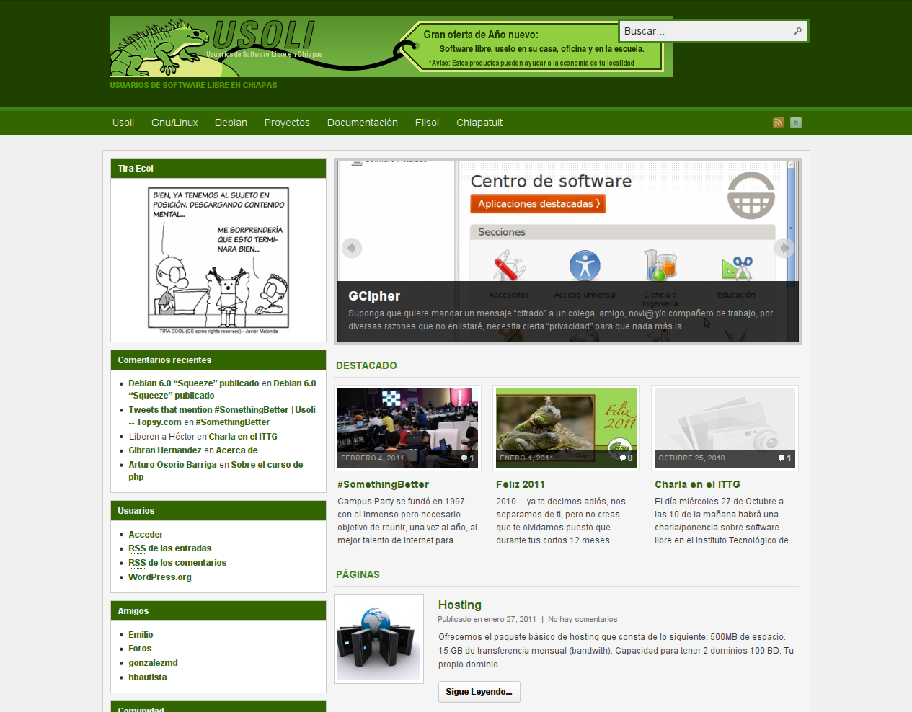
Gracias

